Slide 1
FÍSICA III 2025
Flujo de Campo Eléctrico y Ley de Gauss
Notes:
1

Slide 2
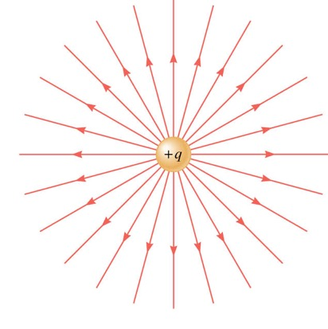
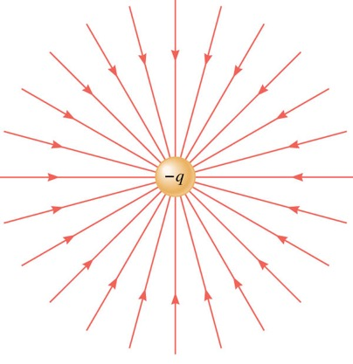
Líneas de fuerza
Son líneas imaginarias que ayudan a visualizar cómo va variando la dirección del campo eléctrico al pasar de un punto a otro del espacio.
El campo eléctrico es tangente a la línea de fuerza en cada punto.
Las líneas de fuerza se originan en cargas positivas y terminan en cargas negativas.
La densidad de líneas de fuerza (a través de una superficie perpendicular a las líneas ) es proporcional a la magnitud del campo eléctrico en dicha región.
Notes:
2

Slide 3
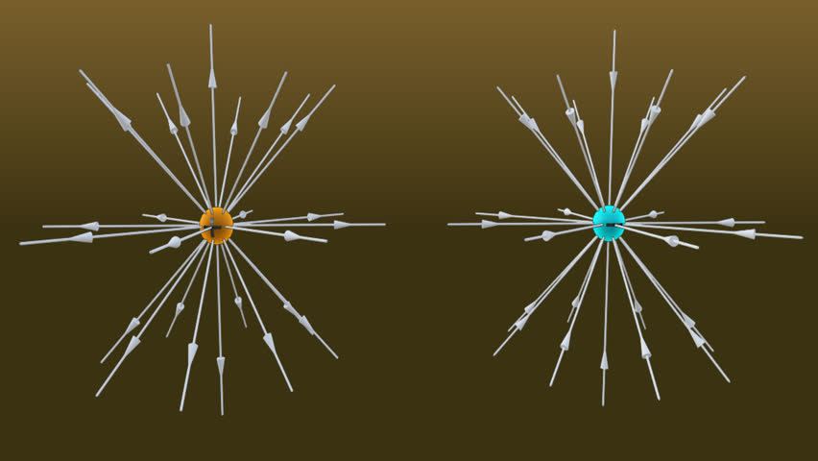
Líneas de fuerza (o líneas de campo eléctrico) 3D

Slide 4
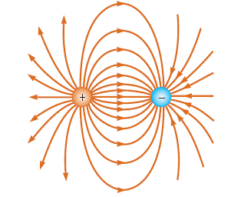
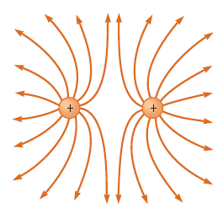
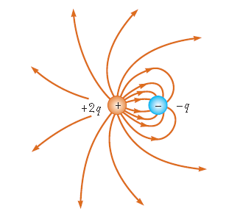
Entran 8 líneas
Algunas reglas para dibujar líneas de fuerza
El número de líneas que salen de una carga positiva o que entran en una carga negativa , es proporcional a la magnitud de la carga.
Si existe exceso de carga , algunas líneas terminan en el infinito
Dos líneas de fuerza nunca se cruzan
Salen 16 líneas
Líneas terminan en el infinito
Notes:
4

Slide 5
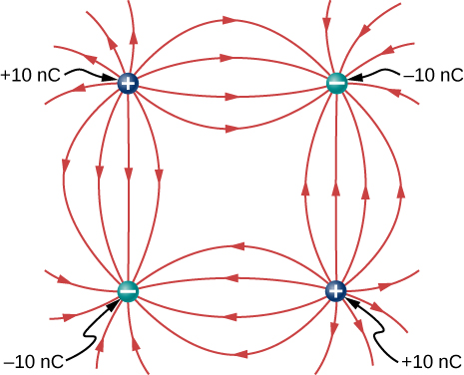

Slide 6
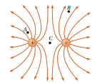
Pregunta 1 ¿En cuál de los puntos A, B o C el campo eléctrico tiene mayor intensidad?.
Notes:
6

Slide 7
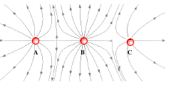
Pregunta 2
En la imagen se representan las líneas de campo eléctrico generadas por tres cargas puntuales. ¿Cuál de las cargas A, B o C es la más pequeña en magnitud y de qué signo es?

Slide 8
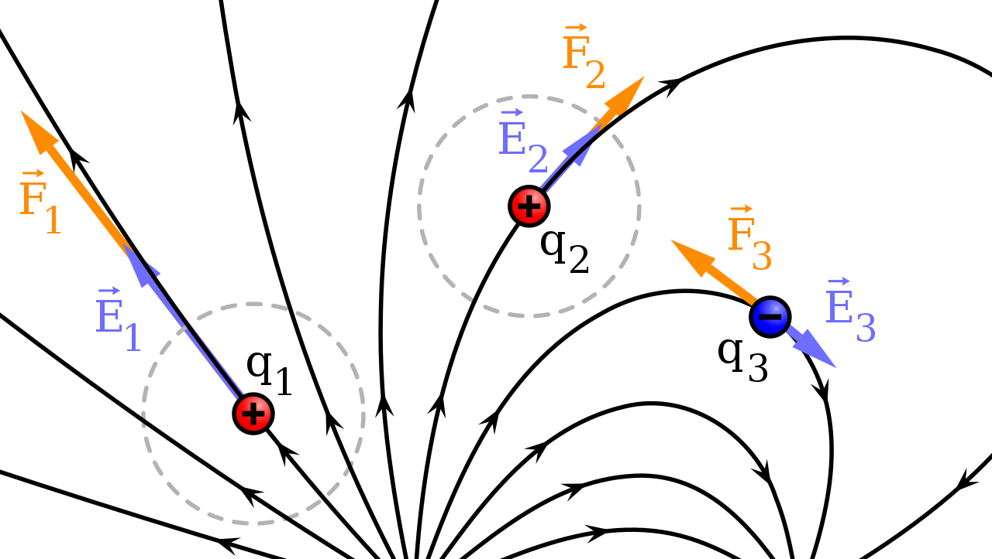
Líneas de campo eléctrico-Campo eléctrico- Fuerza eléctrica

Slide 9
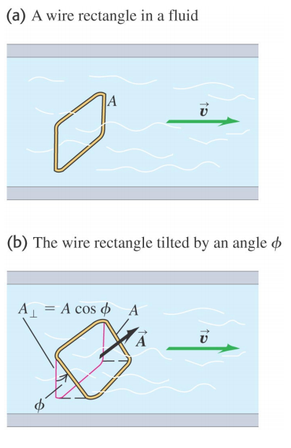
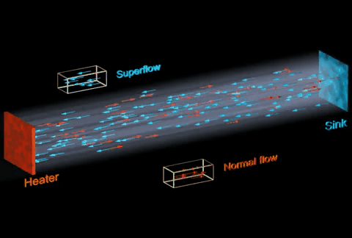
Flujo de campo eléctrico

Slide 10
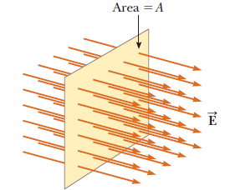


Flujo de campo eléctrico a través de una superficie abierta
El número de líneas por unidad de área (densidad de líneas) es proporcional a la magnitud del campo eléctrico
El número total de líneas que atraviesan la superficie es proporcional a EA
Flujo de campo eléctrico
Campo eléctrico uniforme
Superficie abierta y de orientación constante

Slide 11
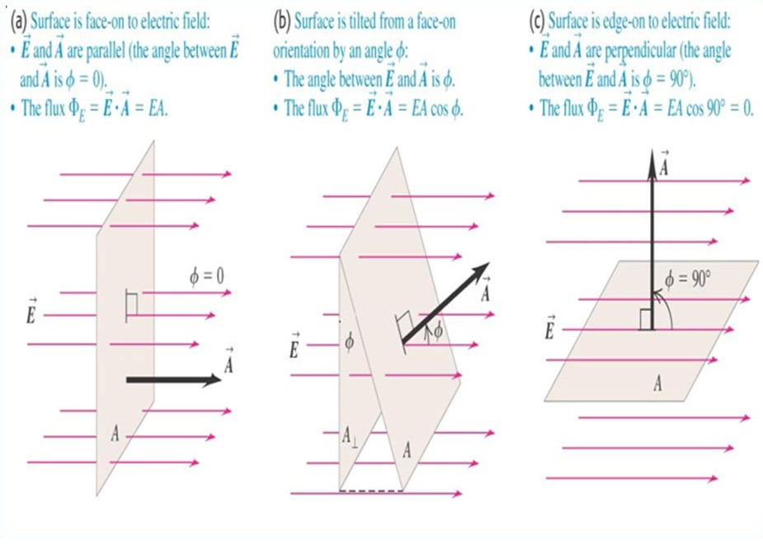


Si el campo eléctrico no es perpendicular a la superficie, entonces sólo la proyección normal del campo sobre la superficie contribuye al flujo.
$$Φ_{E}=E∙A∙cos φ$$
$$Φ_{E}=\vec{E}∙A\hat{n}$$

Slide 12
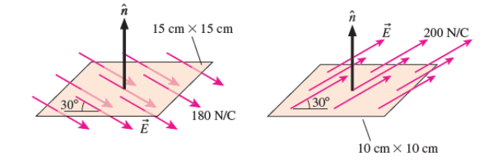
Ejemplo
Determine el flujo de campo eléctrico a través de las siguientes superficies

Slide 13
Flujo de campo eléctrico a través de una superficie cerrada
$$Φ_{E,total}=Φ_{E,1}+Φ_{E,2}+Φ_{E,3}+Φ_{E,4}+Φ_{E,5}+Φ_{E,6}$$

Slide 14
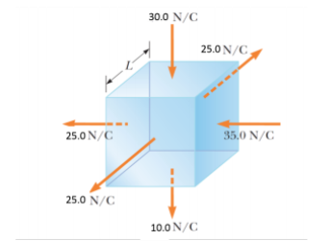
Ejemplo
Determine el flujo de campo eléctrico neto a través de la superficie cúbica de lado L=0,4 m

Slide 15
Ejemplo
Determine el flujo de campo eléctrico neto a través de la cuña mostrada en la figura.
El campo eléctrico es homogéneo y perpendicular a la superficie vertical 1

Slide 16
Ley de Gauss
Karl Friedrich Gauss
(1777-1855) – German mathematician

Slide 18
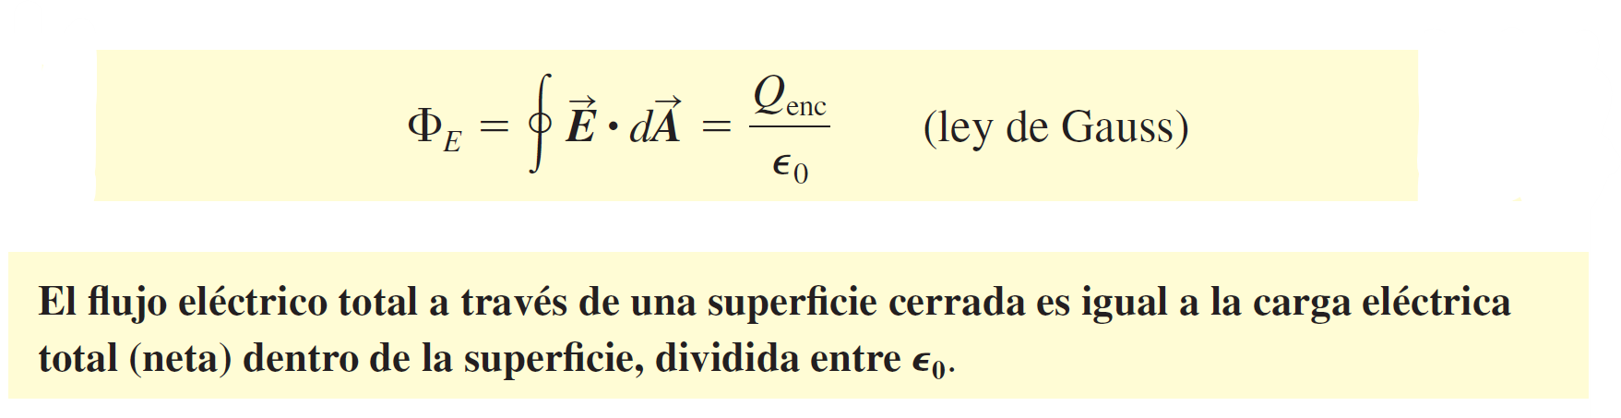

Slide 19
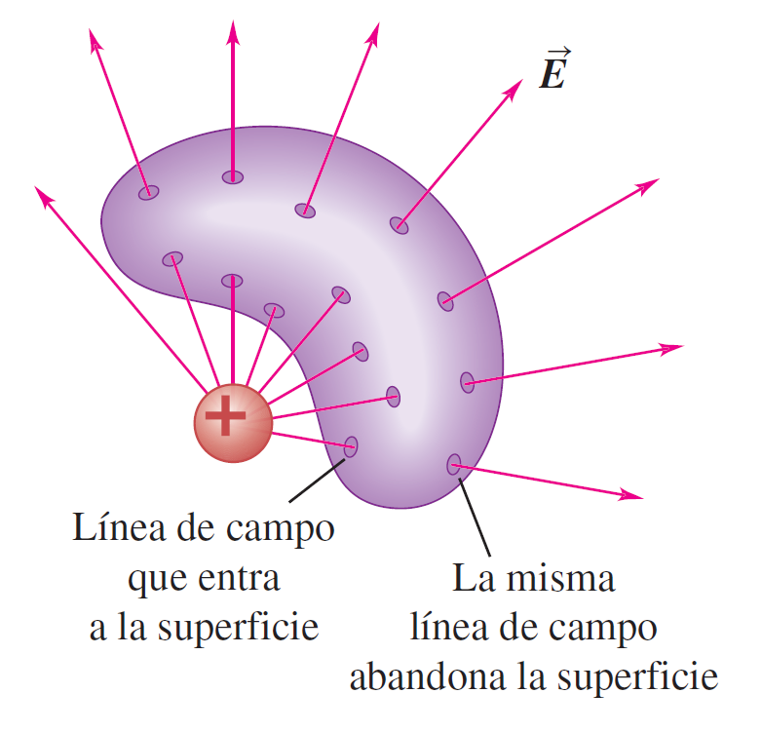

Slide 20
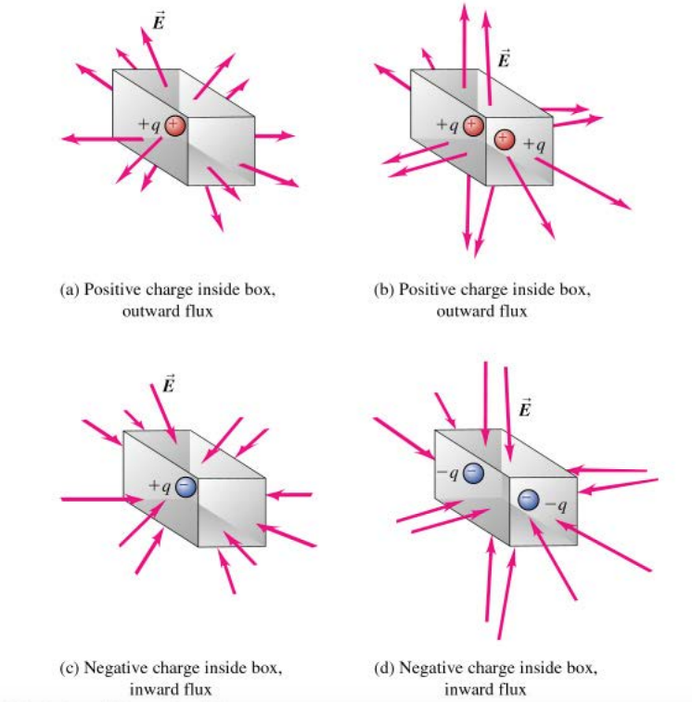

Flujo de campo eléctrico producido por cargas puntuales
$$Φ_{E}∝carga neta encerrada$$

Slide 21
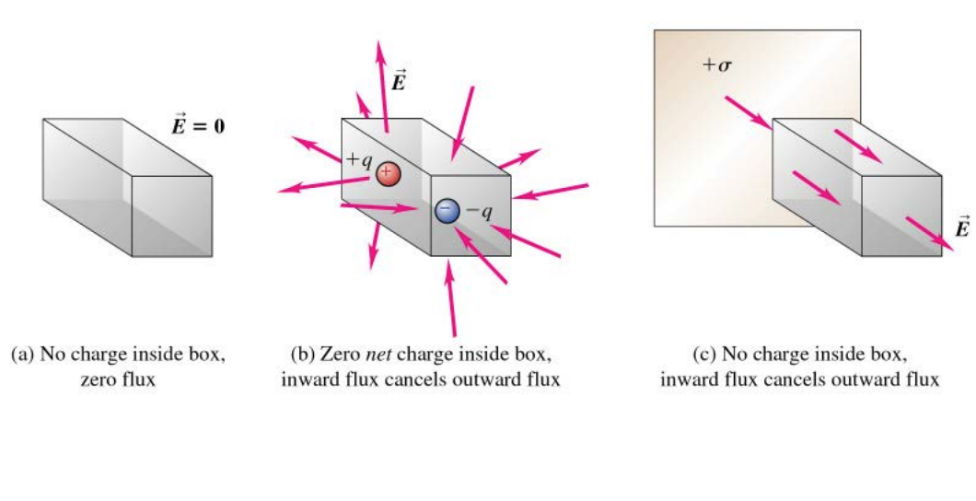


$$carga neta encerrada=0 C$$
$$Φ_{E}=0$$

Slide 22
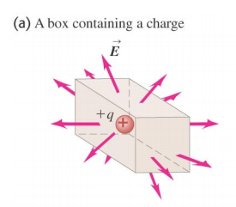
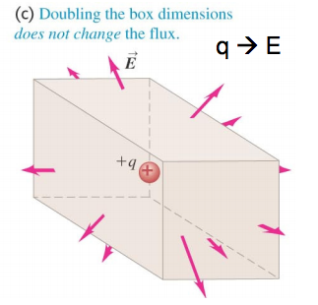
El flujo neto de campo eléctrico no depende de la superficie gausiana que encierra a la carga

Slide 23
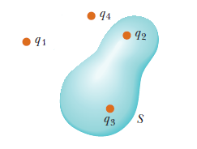
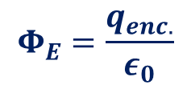
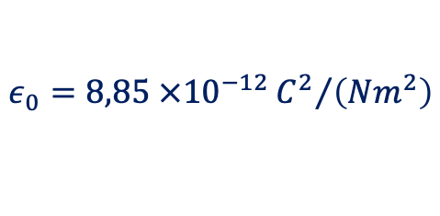
Ley de Gauss
Relación entre el flujo neto de un campo eléctrico a través de una superficie cerrada (superficie gaussiana) y la carga eléctrica encerrada por dicha superficie.
LEY DE GAUSS: El flujo del campo eléctrico a través de una superficie cerrada es proporcional a la carga encerrada
En este ejemplo q₂+ q₃
$$ε_{0}=8,85 ×{10}^{−12}{C^{2}}/{\left(Nm^{2}\right)}$$

Slide 24
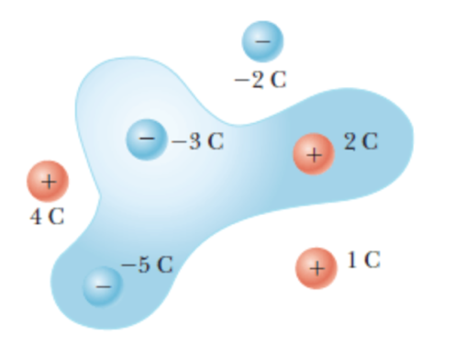
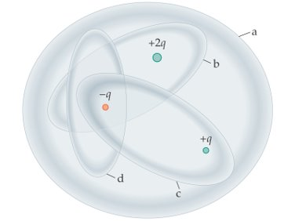
¿Cuál es flujo del campo eléctrico neto a través de las superficies mostradas?

